Slide 1
Stelselherziening
De kern
De Omgevingswet
De Algemene maatregelen van bestuur (4 AMvB’s)
Ministeriele regeling
De Invoeringswet en - besluit
Aanvullingswetten en -besluiten
Bodem
Geluid
Grondeigendom
Natuur
Implementatieprogramma ‘Aan de slag met de Omgevingswet’
Digitaal Stelsel Omgevingswet (DSO)
Invoeringsondersteuning en Informatiepunt Omgevingswet

Slide 2
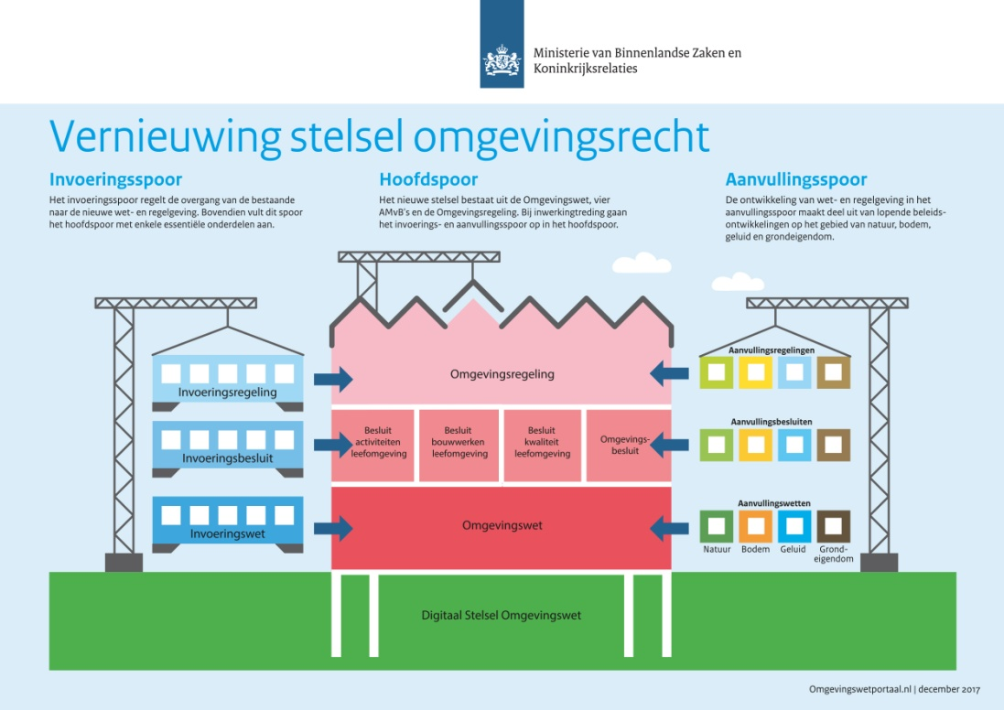

Slide 3
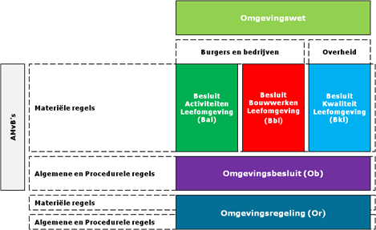
Het stelsel

Slide 4
Totstandkoming stelsel

Slide 5
Totstandkoming stelsel

Slide 6
Totstandkoming stelsel

Slide 7
Totstandkoming stelsel

Slide 8
Totstandkoming stelsel
Notes:
De Omgevingswet is een van de grootste wetgevingsoperaties in onze geschiedenis. Terwijl de wet en haar uitvoeringsregelgeving gemaakt worden, bereiden gemeenten, provincies, waterschappen en het Rijk zich al volop voor op haar komst. Dat gebeurt in zo’n 150 Chw-experimenten en ruim 200 pilots.

Slide 9
Totstandkoming stelsel

Slide 10
Totstandkoming stelsel

Slide 11
Totstandkoming stelsel

